Slide 1
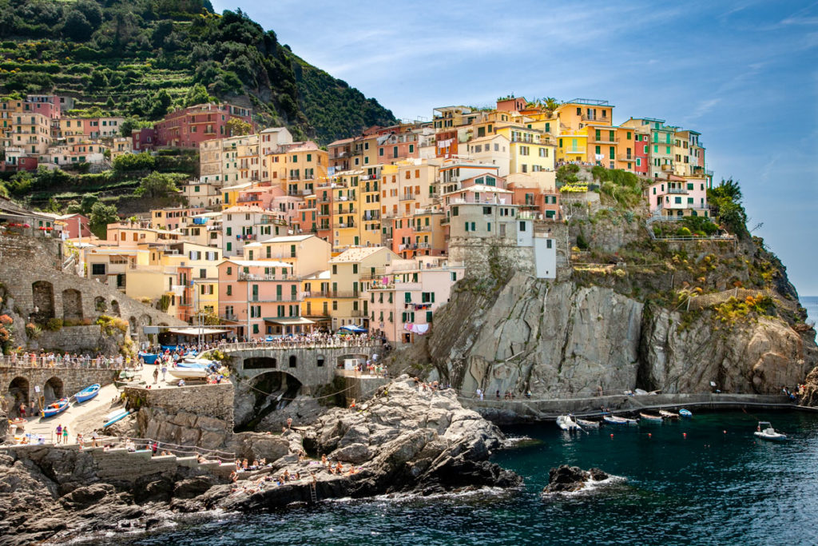
foto di Lorenzo Taccioli
Preventivi e itinerari per famiglia A (2 adulti + bambino età 3 anni), famiglia B (2 adulti + 3 bambini età 2/3/5 anni) Weekend Pasqua 2025 le Cinque Terre
Data 20/04/25 Sabato al 22/04/25 Lunedì
Trasporto automobile
Pernottamento 2 notti a Casa Esmeralda in Via Napoli 147 La Spezia
Progettato da Livio Palermo

Slide 2
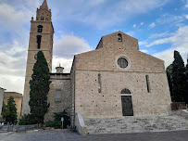
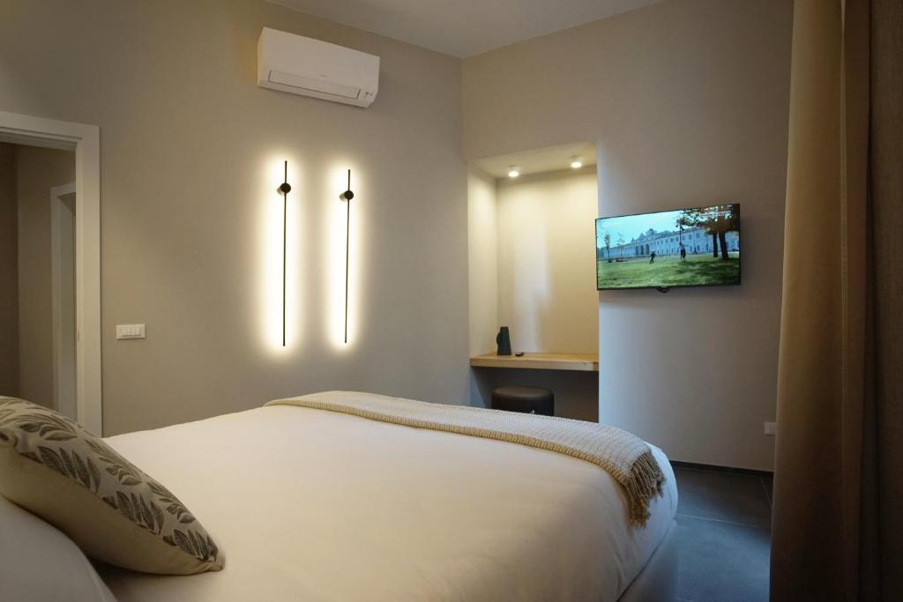
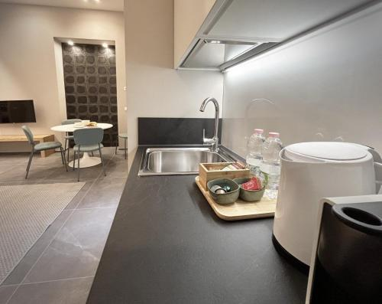
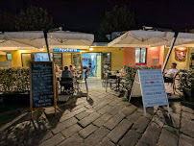
Giorno 1 20/04/25 Sabato
Partenza da Teramo alle ore 10:00 con 2 automobili tramite Autostrada A14/Autostrada Adriatica/A14 percorso 555 km, 2 pause in Autogrill​ pranzo a sacco
Arrivo La Spezia alle ore 17:00
Check-in Casa Esmeralda​ (9,7)
(147 Via Napoli, 19122 La Spezia)
Cena a Dai Pescatori (Banchina Thaon di Revel, 19100 La Spezia) alle ore 20:00 a base di pesce
NB Acquistare in anticipo online
Cinque Terre Treno MS Card da 2 giorni e biglietti per i battelli
foto di Pierangelo Ligotino​
foto di Alessandro Tinivelli

Slide 3
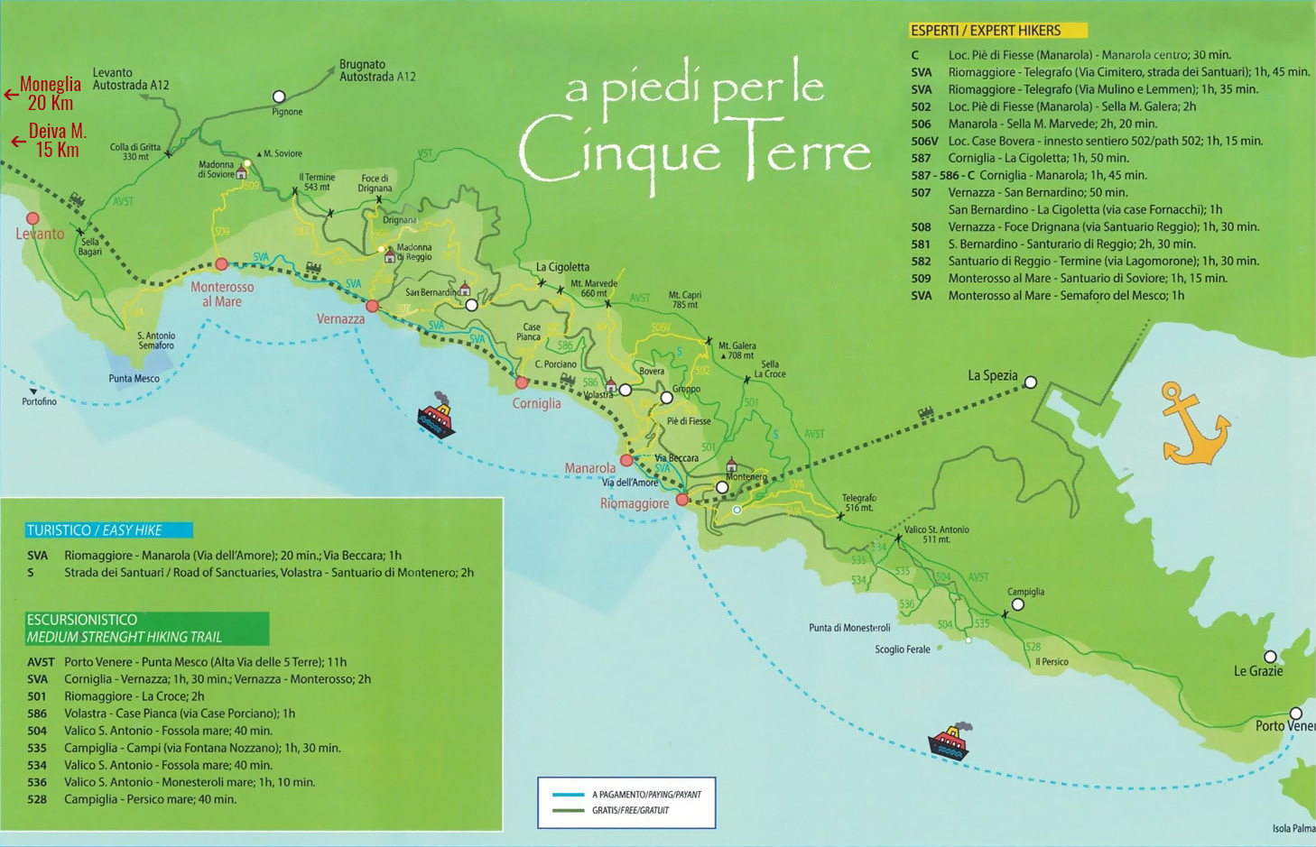
Giorno 2 con treno
1
2
3
5
Giorno 3 con traghetto
4

Slide 4
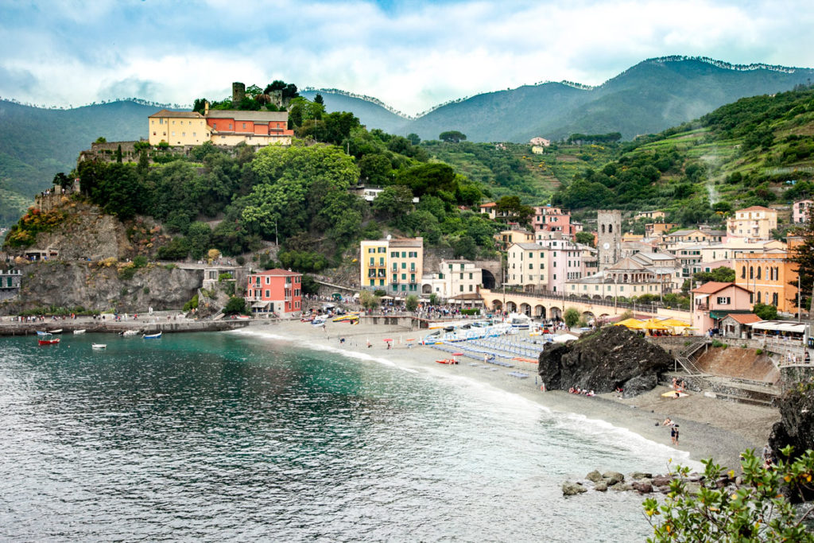
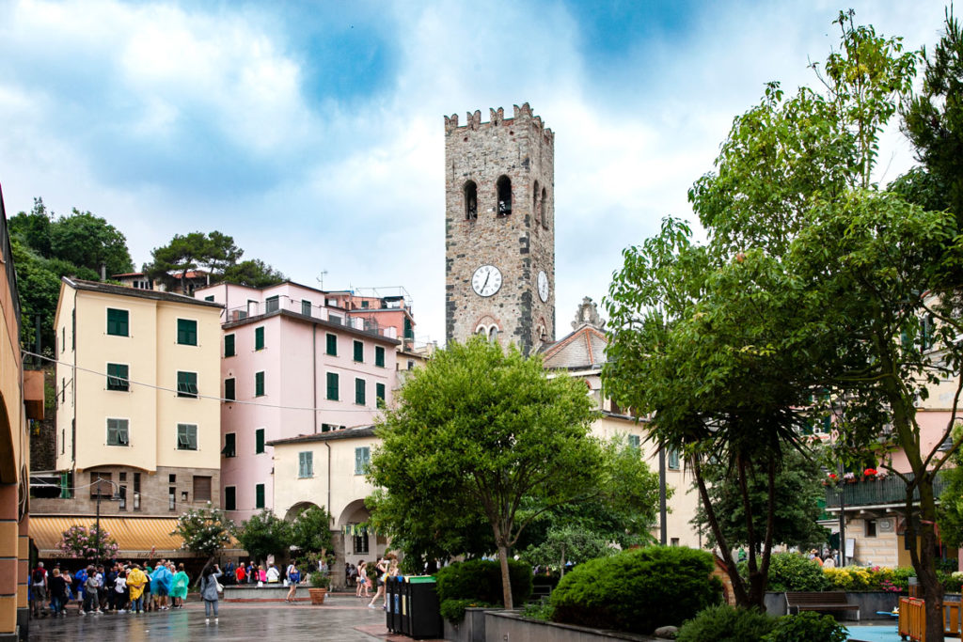
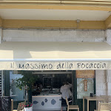
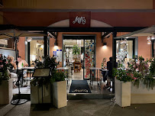
Giorno 2 21/04/25 Domenica
Inizio dell'uso della Cinque Terre Treno MS Card
Spostamento a Monterosso al Mare con treno
Partenza dalla stazione La Spezia Centrale alle ore 10:10
Arrivo alla stazione Monterosso al Mare alle ore 10:31
Assaggiare le focacce ligure dal Il Massimo della Focaccia vicino stazione
Da visitare:
la Statua del Gigante;
lo scoglio di Fegina;
la Torre Aurora.
Pranzo pasquale a Miky (Via Fegina, 104, 19016 Monterosso al Mare SP) alle ore 12:30
foto di Lorenzo Taccioli​
​
foto di Michele Calanducci
foto di Emme

Slide 5
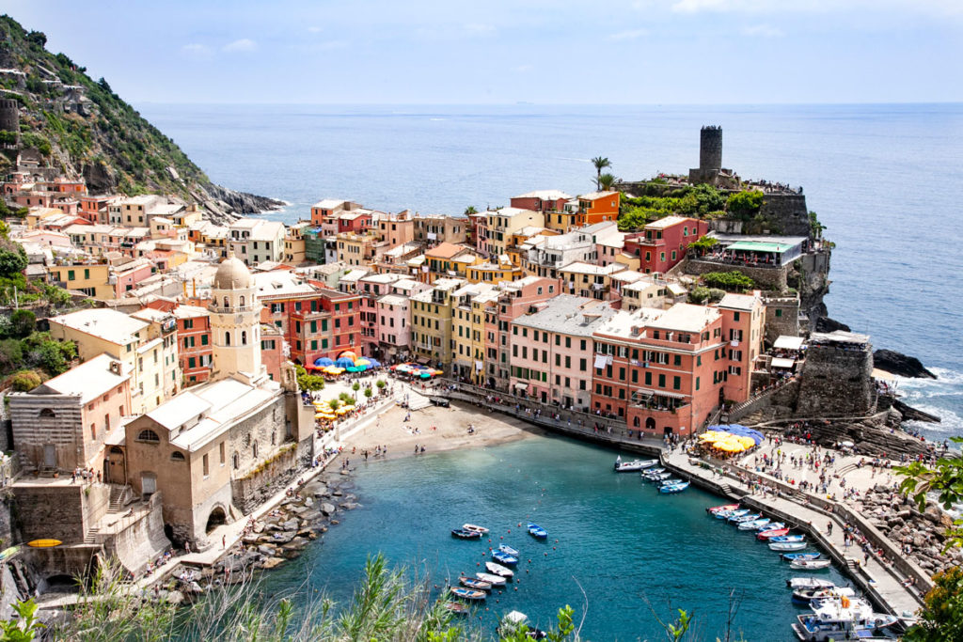
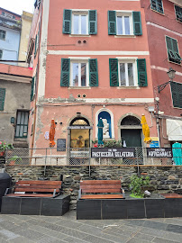
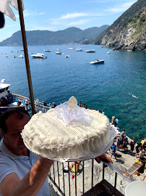
Spostamento a Vernazza con treno
Partenza dalla stazione Monterosso al Mare alle ore 14:20
Arrivo alla stazione Vernazza alle ore 14:23
Da visitare:
Il porto e il lungomare;
Bastione Belforte;
Grotta di Vernazza.
Mangiare gelato alla Gelateria Stalìn (Via Visconti, 24, 19018 Vernazza SP) alle ore 15:30
foto di Lorenzo Taccioli​
​
foto di GG K

Slide 6
Spostamento a Manarola con treno
Partenza dalla stazione Vernazza alle ore 16:00
Arrivo alla stazione Manarola alle ore 17:00
Da visitare:
Castello di Manarola;
Vie del Borgo e le Piazzette.
foto di Lorenzo Taccioli​
​

Slide 7
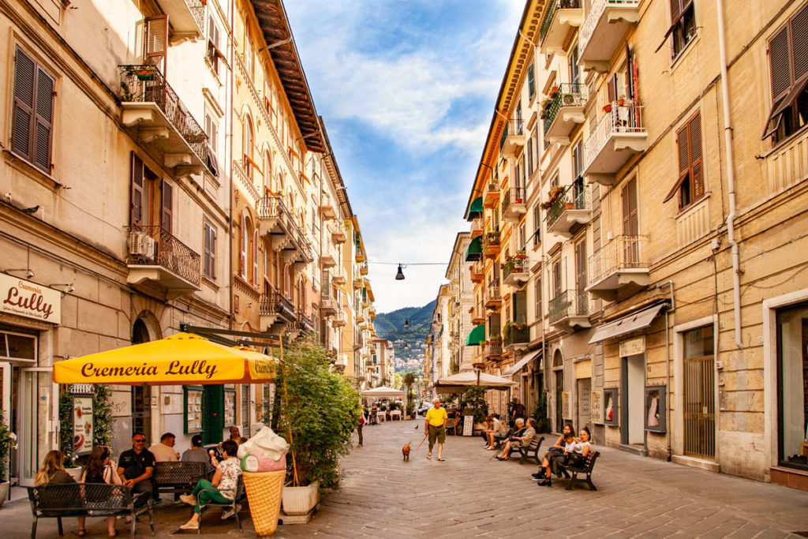
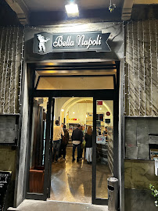
Rientro a La Spezia con treno
Partenza dalla stazione Manarola alle ore 18:30
Arrivo alla stazione La Spezia alle ore 19:00
Rientro a Casa Esmeralda alle ore 19:15
Cena alla Trattoria Pizzeria Bella Napoli (Via Antonio Gramsci, 175/177, 19122 La Spezia SP) alle ore 20:00
foto di Lorenzo Taccioli​
​
foto di J M

Slide 8
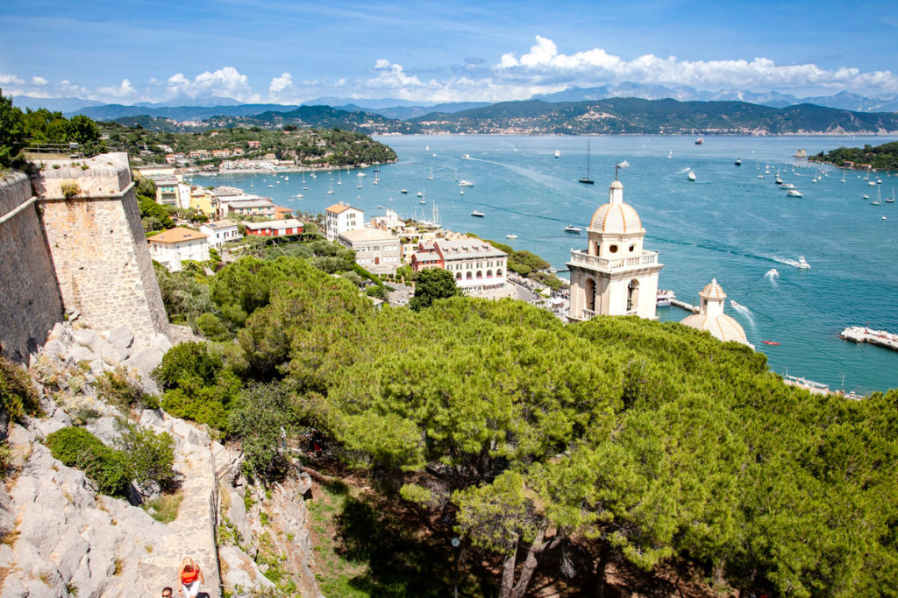
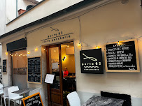
Giorno 3 22/04/25 Lunedì
Check-out a Casa Esmeralda alle ore 9:30
Spostamento a Portovenere con battello
Partenza dal porto La Spezia alle ore 10:15
Arrivo al porto Portovenere alle ore 11:00
Ammirare la panorama della costa
Da visitare:
La Porta del Borgo
I Mulini
Palazzata a Mare
Pranzo di pasquetta a Porto 82 Risto-Pescheria (Via Giovanni Capellini, 82, 19025 Porto Venere SP) alle ore 12:30 a base di pesce
foto di Lorenzo Taccioli​
​
foto di P&T B

Slide 9
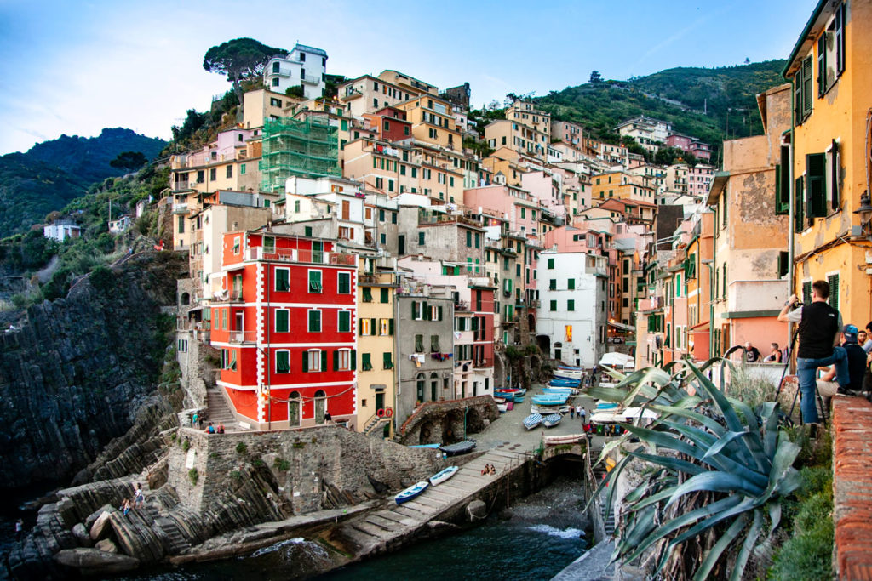
Spostamento a Riomaggiore con battello
Partenza dal porto Portovenere alle ore 14:20
Arrivo al porto Riomaggiore alle ore 14:55
Da visitare:
Il Castello di Riomaggiore;
Il Municipio;
Il punto di Osservazione.
Rientro a La Spezia con treno
Partenza dalla stazione di Riomaggiore alle ore 16:04
Arrivo alla stazione La Spezia alle ore 16:10
Ritorno a Teramo
foto di Lorenzo Taccioli​
​
foto di Pierangelo Ligotino​

Slide 10
Costo famiglia A
Trasporto+pernottamento+pasti per 3 pax per 3 giorni​
1.064,28€
Pedaggio A/R (13,90€ + 30.50€) x2= 88,80€
Carburante A/R (€1756/L x 40/L) x2=140.48€
Pernottamento in Casa Esmeralda un suite con terrazzo x 2 notti= 385€
(NB cancellabile entro 12/04/25 senza alcun costo)
Cinque Terre Treno MS Card da 2 giorni 34€ x 2pax= 68€
Biglietto battelli 8€ x 2pax + 18€ x 2pax= 52€
Ristorante Dai Pescatori Adulto 25€ x 2pax + Bambino 10€= 60€
Il Massimo della Focaccia 10€ (assaggio)
Miky pranzo pasquale 50€ x 2pax + Bambino 15€= 115€
Gelateria Stalìn 10€
Trattoria Pizzeria Bella Napoli (Pizza+dolce+bibite) 20€ x 2pax + Bambino 10€= 50€
Porto 82 Risto-Pescheria pranzo di pasquetta 35€ x 2pax + Bambino 15€= 85€

Slide 11
Costo famiglia B
Trasporto+pernottamento+pasti per 5 pax per 3 giorni
1.259,28€
Pedaggio A/R (13,90€ + 30.50€) x2= 88,80€
Carburante A/R (€1756/L x 40/L) x2= 140.48€
Pernottamento in Casa Esmeralda un suite con terrazzo x 2 notti= 440€
(NB cancellabile entro 12/04/25 senza alcun costo)
Cinque Terre Treno MS Card da 2 giorni 34€ x 2pax= 68€
Biglietto battelli 8€ x 2pax + 18€ x 2pax= 52€
Ristorante Dai Pescatori Adulto 25€ x 2pax + Bambini 10€x3= 80€
Il Massimo della Focaccia 15€ (assaggio)
Miky pranzo pasquale 50€ x 2pax + Bambini 15€x3= 145€
Gelateria Stalìn 15€
Trattoria Pizzeria Bella Napoli (Pizza+dolce+bibite) 20€ x 2pax + Bambini 10€x3= 70€
Porto 82 Risto-Pescheria pranzo di pasquetta 35€ x 2pax + Bambini 15€x3= 145€

